Slide 1
VI Международная научно-практическая конференция «Бизнес-психология: теория и практика» Счастливая организация: возможности и ограничения бизнес психологии
Тахир Базаров, д-р психологических наук,
профессор МГУ имени М.В. Ломоносова и
НИУ «Высшая школа экономики»
Москва, 29 ноября 2019 г.
Москва, 2017

Slide 2
Счастливые сотрудники

Slide 3
«Счастья у нас нет и не бывает, мы только желаем его» Чехов А.П.
Возможны ли счастливые организации?
Как связано организационное счастье с эффективностью?
Показатели организационного счастья: "Энергия и синергия в организациях», лояльность, вовлеченность, отношение к рискам, страхи и безопасность
Психологические механизмы, определяющие организационное счастье: формула Субъектности (самоопределение, самоорганизация, синхронизация).
Перспективы бизнес психологии в исследовании феномена «организационного счастья» и оказании помощи бизнесу.

Slide 6
Образ твой, мучительный и зыбкий, Я не мог в тумане осязать. «Господи!» — сказал я по ошибке, Сам того не думая сказать. Божье имя, как большая птица, Вылетело из моей груди! Впереди густой туман клубится, И пустая клетка позади...
ОСИП МАНДЕЛЬШТАМ (1912)

Slide 7
Вопросы к себе
Что делает организацию счастливой?
Может быть главная цель компании – быть здоровой (гармоничной).
Что этому мешает?
Чем может помочь бизнес-психология?

Slide 8
Считается, что само понятие счастья весьма расплывчато и невразумительно. Но большинство людей отдает себе полный отчет в том, что это такое. Когда проводились опросы на эту тему, оказалось, что под счастьем люди подразумевают либо состояние, когда человек испытывает радость или другие позитивные эмоции, либо удовлетворенность жизнью.

Slide 9
Нагрузки фактора счастья (Compton et al.1996)
 | Счастье (Фордис) | 0,84
 | Удовлетворенность жизнью (Динер) | 0,83
 | Аффективный баланс (Бредберн) | 0,74
 | Качество жизни (Фленаган) | 0,69
 | Оптимизм (Тест жизненных ориентации) | — 0,69
 | Психологическое благополучие (Фордис) Самооценка (Розенберг) | 0,60 0,51

Slide 10
Энергия
Драйв-менеджмент шагает по планете! Елена Сидоренко провела новый тренинг для студентов магистерской программы «Психология в бизнесе». В программе тренинга: определение индивидуального источника драйва, управления собственным драйвом и драйвом других людей. Больше всего эмоций и идей появилось в части, посвященной харизме.

Slide 11
Контекст
«…Общество риска - это такое общество, в котором человек утрачивает контроль как над природой, так и над тем, что он сам создал - техникой и техническими достижениями (атомные станции, плотины, химические заводы). Постиндустриальное общество само создает риски, затрагивающие природную и социальную среду, самого человека, его ценности, мировоззрения, традиции…».
(Ульрих Бек)

Slide 12
Риск и страхи
Страх – это ответ индивида на возможный риск. У. Бек пишет: «Люди не нищенствуют, а благоденствуют, живут в обществе массового потребления и изобилия. Они чаще всего образованы и информированы, но их мучает страх, они ощущают угрозу и готовы целенаправленно ей противодействовать, чтобы не допустить единственно возможной проверки истинности своих пессимистических видений будущего».

Slide 13
«Всё, где мы не рискуем, где мы не поставлены на карту в своих переживаниях, своих восприятиях и своей судьбе – это потерянное время. Потерянное время – это время всех неживых моментов. Когда ты мог жить, а ты не жил. Был тебе знак, а ты его упустил. Упустил тем, что не остановился и не работал. А знак – мы знаем какой, если вы помните. Знак простой – по святому Иоанну: пока свет вам – а светом является ударившее в душу впечатление, любое, – нужно не откладывать на завтра или на послезавтра. Или на других не перекладывать. Потому что никто, кроме вас, в этом не разберется».
Мераб Мамардашвили Психологическая топология пути

Slide 14
Безопасная организация

Slide 15
ДВА ПОДХОДА К БЕЗОПАСНОСТИ
(Hollnagel E., Маничев С.А.)
Safety-I
Усилия направлены на устранение ошибок,
результат – меньшее количество неблагоприятных событий.
Много теорий, моделей и методов с различной долей успеха предсказывают возникновение ошибок.
Failures
Effort
Safety-II Акцентуация на позитивном (resilience engineering)
Усилия направлены на развитие и улучшение того, что работает правильно и на то, что должно работать правильно Теории, модели и методы описывают как процессы идут правильно, но иногда неудачно, и как персонал и организация преодолевает внутренние и внешние неопределенности и непредсказуемости.
Successes
Effort

Slide 16
Предсказуемость, непредсказуемость и безопасность
(Hollnagel, E., Маничев С.А.)
Традиционный менеджмент
Проактивный менеджмент
Resilience engineering
Системы предсказуемы (tractable)
и условия деятельности могут быть полностью
специфицированы
Системы непредсказуемы (intractable) и
условия деятельности всегда
недоопределены полностью
Большинство неблагоприятных событий
за счет поломок или неисправностей
Некоторые неблагоприятные события
могут быть отнесены к неполадкам компонентов, но другие возникают из неожиданных комбинаций
изменчивости повседневной работы.
Эффективный менеджмент безопасности
базируется на списке аварий и
расчетах вероятности отказов
Эффективный менеджмент
справляется со сложностью
настоящего и будущего
Реинжиниринг на основе
ретроспективного анализа
Готовность, основанная на предвидении

Slide 17
Субъектная организация (организация как субъект)

Slide 18
«Человеческая природа не меняется, меняется лишь то, как мы тратим свое время. Меняется скорость, с которой люди переключают свое внимание.
Говорят, что у нас внимание, как у золотой рыбки: у нас — 5 секунд, у золотой рыбки — 6 секунд. Куда все идет, я не знаю».
(Даниэль Канеман, Нобелевский лауреат)
Развитие – это движение от простого к сложному (народная мудрость)
Главная задача развития – рождение субъекта.

Slide 19
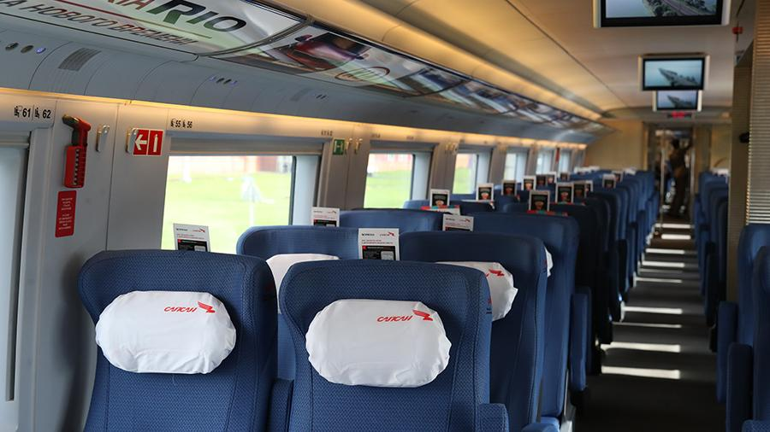
САМООПРЕДЕЛЕНИЕ
САМООРГАНИЗАЦИЯ
СИНХРОНИЗАЦИЯ
СУБЪЕКТНОСТЬ

Slide 20
Счастье как бизнес-модель

Slide 21
«Менеджмент не может ограничиваться организацией процессов, а должен уметь работать с культурой компании».
Процессы и культура

Slide 22
Области активности
бизнес психолога
Медиация Эмоциональная компетентность
Потребности каждой ЛИЧНОСТИ, определяющиеся характером человеческой природы
Потребность работать вместе в составе единой КОМАНДЫ
Потребность выполнить общую ЗАДАЧУ
Фасилитация Организационная компетентность
Модерация Экспертная компетентность

Slide 23
А что с партнерством?
Это ключ к успеху. Но здесь все непросто. Это готовность делить риски (М.А.Иванов).
Каждый из нас приходит на работу для того, чтобы делать лучшее, на что способен. Мы склонны винить «плохих» людей, но неэффективность гораздо чаще обусловлена плохими системами работы/управления, чем «плохими» людьми» (Elliott Jaques).
Репутационные риски нужно искать не во вне. Репутация – это, скорее, для себя. «Репутация важнее идентичности» (Dr. Robert Hogan). Важны общая судьба и сохранение границ.
В общем, как и предполагалось, для аплодисментов нужны две ладони. И только одна из них принадлежит бизнес психологу. Остальное – результат самоорганизации...

Slide 24
Не «Кадры решают все», а «отношения решают все».
Ценность «сетевого человека» для компании состоит в том, что:
он отслеживает информацию более эффективно, чем это делает корпоративный функционер,
он лучше и раньше других осведомлен о проблемах компании и может больше сделать для их решения,
он очень мобилен и может быстро перебросить свои время и усилия с одной задачи на другую,
он лучше знает сильные стороны людей и, решая задачи, эффективнее использует их потенциал.
(Нестик Т.А.)

Slide 25
Специальные проекты
ПОЧЕМУ СПЕЦИАЛЬНЫЙ ПРОЕКТ?
1. Максимальное совмещение приоритетов бизнеса и приоритетов развития
2. Удовлетворение высоких амбиций (вызов, испытание)
3. Максимальная возможность – применять знания и навыки на практике, учиться на реальном опыте
КАК ВЫБИРАЮТСЯ ПРОЕКТЫ?
Реальный (не придуманный только для развития сотрудника) бизнес проект
Высокая важность для бизнеса компании. Высокий статус проекта
Локальный по времени ( не более 1 года (лучше – еще меньше) от начала до завершения)
Скорее инновационный, чем типичный для Компании
Измеримый результат (четкие KPI бизнес проекта)

Slide 26
Новая реальность управления персоналом
(ТОП-HR)
Цели:
Формирование комплексного представления о лучших практиках, технологиях и методах работы HR-функции в компании
Расширение понимания участниками своей роли как специалистов по HR («от кадровика к HR BP»)
Развитие управленческих и профессиональных компетенций руководителей по управлению персоналом в компании
Научный руководитель:
доктор психологических наук, профессор Тахир Юсупович Базаров
Участников: кадровый резерв ЦКАДР ОАО «РЖД», 29 человек
Очная часть программы
Сетевое сообщество
Декабрь 2017
Апрель 2018
Май 2018
Август 2018
Модуль 1
3 дня
Модуль 2
3 дня
Модуль 3
3 дня
Модуль 4
3 дня
Пред-защита
2 дня

Сборник
лучших
управленческих
практик
Основные тренды и перспективы развития сферы управления персоналом
Управление корпоративной культурой
Партнерство HR с бизнесом
Управление талантами
Подготовка к защите проектов

5 проектов с предвари- тельными
результатами
Заочная часть программы
Работа над групповым проектом в едином проектном пространстве
26
Notes:
26

Slide 27
Вовлечение в активности и создание ценных микропродуктов (МПП)
Активности:
Создание микропродуктов:
Организация информационных событий
Самопрезентация и публичные выступления онлайн
Организация коллективного творчества онлайн
Проведение конкурсов и участие в них
Участие во внешних профессиональных конференциях и обмен их содержанием
Подготовка и проведение онлайн конференций
Методические руководства по профессиональным инструментам
Библиографические каталоги, е-литература, переводы
Материалы к тренингам, тестам, презентациям
Помогающие инструкции по виртуальным сервисам

Slide 28
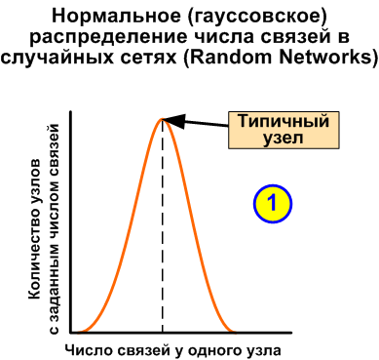
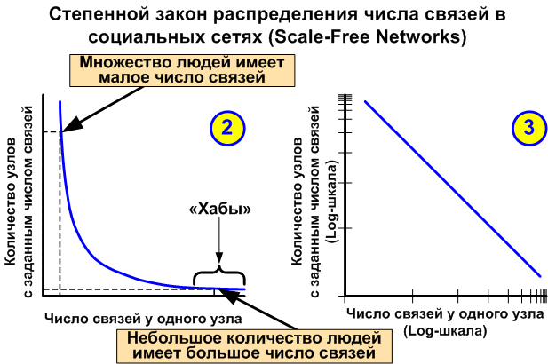
Масштабно - инвариантные сети
Случайная сеть
Безмасштабная сеть
28

Slide 29
Ответы Бизнес-психологии
Помощь в создании счастливой организации (трансформация культуры)
Культура партнерства (делим риски)
Культура эффективной коммуникации и работы с будущим (ФаМеМо)
Культура распределенного лидерства (М.Идальго)
Поддержка стремления организации к счастью (обретение субъекта)
Обеспечение принципов проактивной безопасности
Опосредование субъектности (самоопределение, самоорганизация, синхронность)
Создание сетевых сообществ через специальные проекты

Slide 30
Чем заняты студенты?

Slide 31
Цифровизация
Второй год подряд
Студенческая секция
Тема 2019 года:
«HR Digital: тренды, технологии и проблемы»

Slide 32
Доклады
Привлечение
Обучение и развитие
Поддержка
16.30 – 18.00
ул. Мясницкая 20,
ауд. 445

Slide 33
Источники
Аргайл М. Психология счастья : Пер. с англ. - М. : Прогресс, 1990. - 332 с
Базаров Т.Ю. Управление персоналом. Учебник.15-е изд. – М.: Академия, 2018. – 320 с.
Бек У. Общество риска. На пути к другому модерну. - М.: Прогресс-Традиция, 2000. - 384 с.
Грей Д., Браун С., Макануфо Дж. Геймшторминг. Игры, в которые играет бизнес. – СПб: Питер, 2012
Иванов М.А. Консультирование первых лиц компаний: клиентцентрированный подход. – М.: Олимп-бизнес, 2017. – 432 с.
Мамардашвили М.К. Психологическая топология пути. – М. : Фонд Мераба Мамардашвили, 2015.
Нестик Т.А. Социальные сети // Инновационное развитие: Экономика, интеллектуальные ресурсы, управление знаниями / Под ред. Б.З. Мильнера. М.: ИНФРА-М, 2009. - С. 365–386.
Hollnagel, E. Safety-II in Practice. Developing the Resilience Potentials. Routledge. 2017

Slide 34
Электронные ресурсы
Исследования лидерства. ПостНаука 2017. https://postnauka.ru/talks/80964
Критерии лидерства. ПостНаука 2017. https://postnauka.ru/talks/82398#
5 фильмов о лидерах https://postnauka.ru/faq/85595
Сначала мы шли в университеты, теперь университеты переселяются в нас// 4td
Самоорганизация будущего https://postnauka.ru/courses/86306

Slide 35
Спасибо за внимание!
Организуйте вокруг себя атмосферу
человеческого счастья и настоящего партнерства
Ваш, Тахир Базаров
29 ноября 2019 г.

